Slide 1
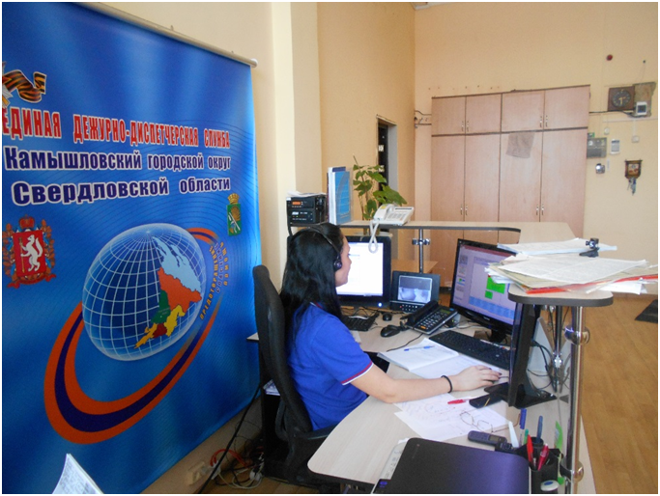
Отчет о работе
Единой дежурно-диспетчерской службы
Камышловского городского округа
за первое полугодие 2016 года.

Slide 2
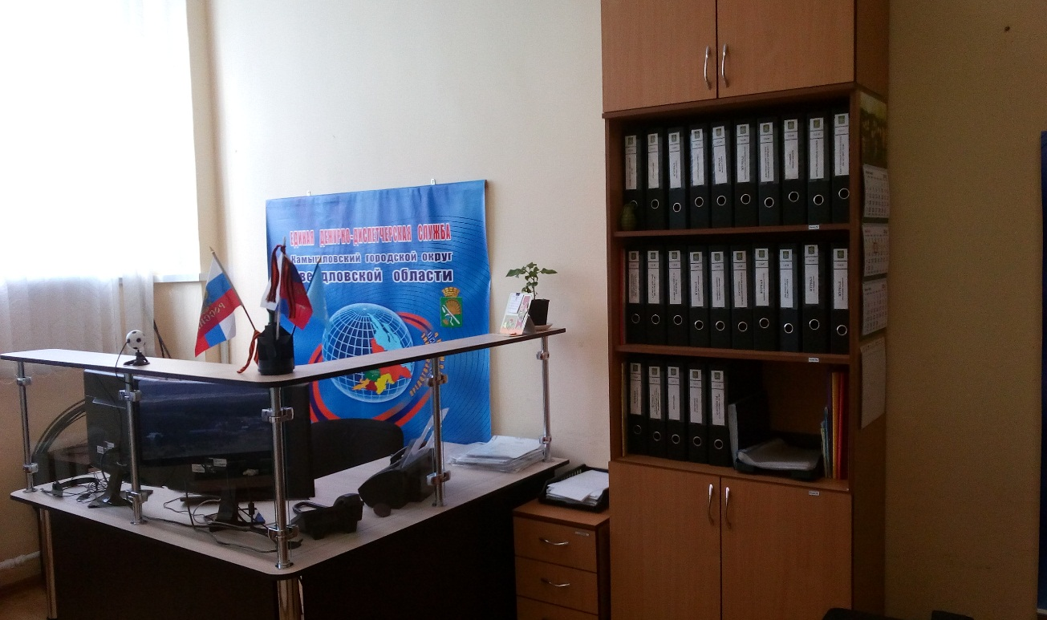
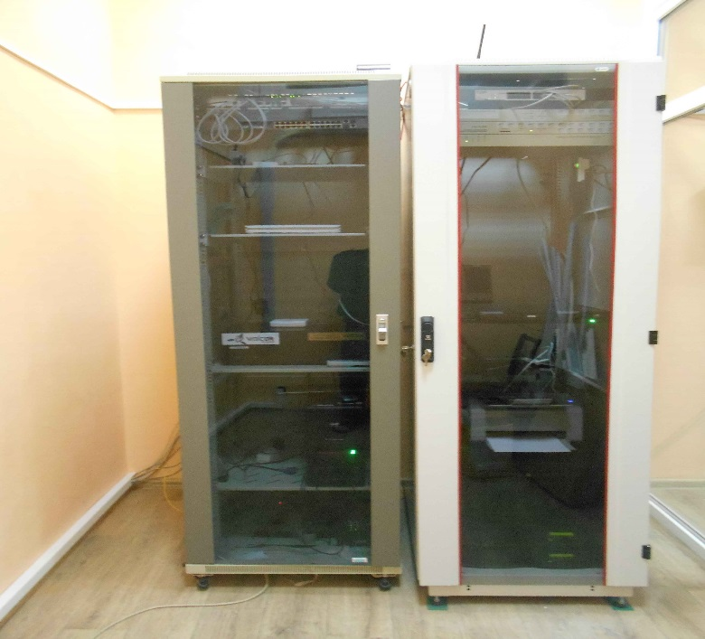
Оборудование ЕДДС Камышловского городского округа
Аппаратно-программный комплекс «Грифон» системы оповещения Свердловской области
Дополнительное рабочее место
оперативного дежурного ЕДДС

Slide 3
Сравнительный анализ о количестве обработанных звонков службой ЕДДС за период с 2013 - 2016г.
Итого: за первое полугодие 2013г. – 20.071
за первое полугодие 2014г. – 17.270
за первое полугодие 2015г. – 17.340 с 01.01.2016г. по 30.06.2016г. - 16.672 звонков

Slide 4
Отчет о поступивших заявках в ЕДДС за период с 2013 – 2016г.
Итого: за первое полугодие 2013г. – 2.585
за первое полугодие 2014г. – 2.605
за первое полугодие 2015г. – 1.846 с 01.01.2016г. по 30.06.2016г. - 1.605 заявок

Slide 5
Сравнительный анализ
Среднее количество: телефонных звонков заявок
1.01-30.06.2013г. 3345 431
1.01-30.06.2014г. 2878 434
1.01-30.06.2015г. 2890 308
1.01-30.06.2016г. 2779 268

Slide 6
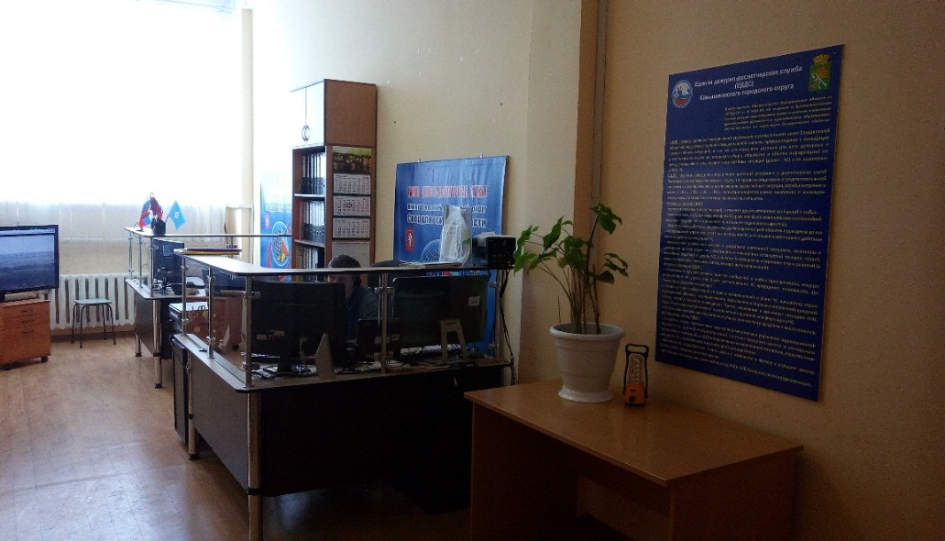
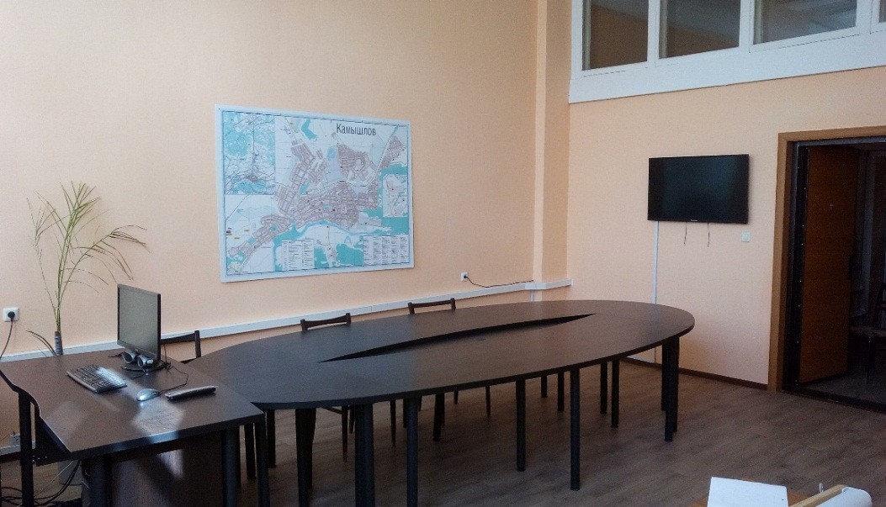
Развитие ЕДДС
Камышловского городского округа
Зал оперативного управления
(комната оперативного дежурного) ЕДДС Камышловского городского округа
Зал заседания КЧС и ОПБ
Камышловского городского округа

Slide 7
Доклад закончил.
Благодарю за внимание.

Slide 9
Порядок работы с обращениями граждан.
Заявитель
Оперативный дежурный ЕДДС
ДДС
Службы жизнеобеспечения
Администрация Камышловского ГО
01
ОПС СО ПЧ 18/6
02
ММО «Камышловский»
03
ГБУЗ СО
«Камышловская ЦРБ»
04
«Уральские газовые сети»
МУП «РСО»
МУП «Водоканал Камышлов»
ОАО «Теплогарант»
ОАО «Азурит»
«Облкоммунэнерго»
Управляющие компании
Приёмная главы
Зам. главы по городскому хозяйству
Отдел ЖКХ

